Slide 1
Курсовая работа Этап №1
Автосалон «Корыто»
Выполнили:
Студенты ИСЭбд-21
Раков Максим
Гильманов Артур

Slide 2
Описание предметной области
Автоцентр «Корыто» представляет возможность клиентам приобрести неплохой автомобиль. Основная задача – ведение учета затрат покупателей и автомобилей в автоцентре.
При формировании покупки, клиент должен выбрать подходящие ему характеристики машины.

Slide 3
Техническое задание на разработку программного продукта(Клиент)
Программа Автоцентр «Корыто».Клиент предназначена для ведение учета покупателей в автоцентре.
Клиенты могут:
формировать покупки,
выбирать автомобили, которые они хотят приобрести,
оплачивать их
Программа предоставляет возможность получения отчетов по покупкам и затратам по ним.

Slide 4
Техническое задание на разработку программного продукта(Сотрудник)
Программа Автоцентр «Корыто».Сотрудник предназначена для ведение учета покупателей в автоцентре.
Сотрудники могут :
работать с автомобилями
указывать затраты на покупку клиентов.
Программа предоставляет возможность получения отчетов по автомобилям и оплатам по ним.

Slide 5
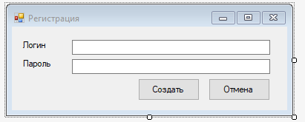
Основной функционал программы
Регистрация, которая необходима для любого пользователя как клиента, так и сотрудника

Slide 6
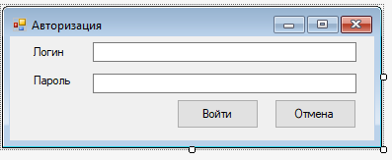
Авторизация
Пользователь вводит свой логин и пароль.
Если такой пользователь есть в системе, то происходит авторизация, открывается главная форма с которой начинает работать пользователь
Если такой пользователь не зарегистрирован, то выдается ошибку и придется заново ввести логин и пароль, либо пройти регистрацию.

Slide 7

Главная форма. Клиент
На главной форме находится меню и логотип автоцентра.
Через меню можно:
Перейти к формированию покупки
Перейти к базе данных автомобилей
Перейти к оплате
Перейти на форму получения отчета за определенный период

Slide 8

Главная форма. Сотрудник
На главной форме находится меню и логотип автоцентра.
Через меню можно:
Перейти к базе данных автомобилей
Получить список нужных автомобилей
Получить список клиентов
Перейти на форму статей затрат
Перейти на форму получения отчета за определенный период

Slide 9
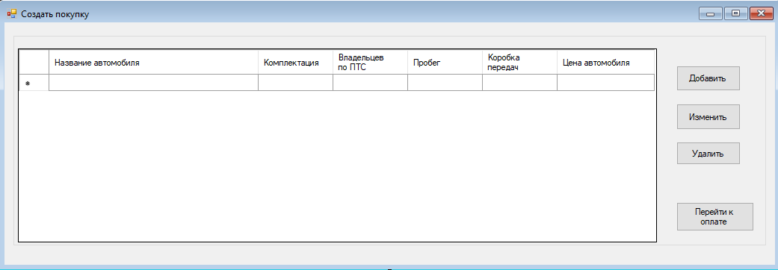
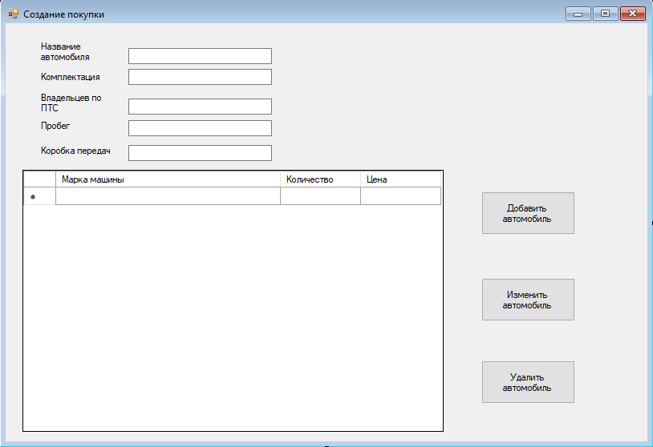
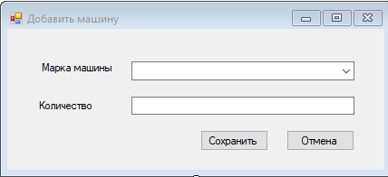
Формирование покупки.Клиент
Клиент может создать покупку выбрав все необходимые ему характеристики и при желании добавить, изменить или удалить определенный автомобиль
При нажатии кнопки добавить открывается другая форма, на которой клиент может выбрать характеристики машины, которые ему нужны

Slide 10
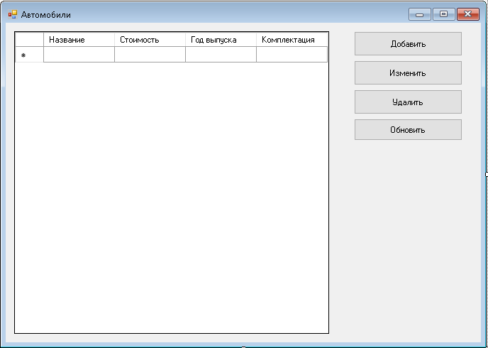
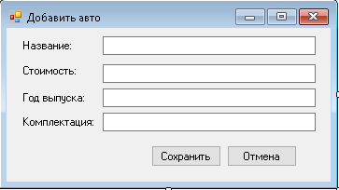
Форма списка автомобилей.Сотрудник
CRUD списка автомобилей
При нажатии «Добавить» появляется форма, которую нужно заполнить для ввода новой записи

Slide 11
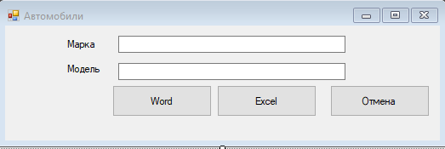
Получение списка автомобилей
Пользователь может получить список автомобилей по выбранной марки и модели.
Пользователь указывает формат файла, указывает имя и место сохранения файла и получает нужные ему список.

Slide 12
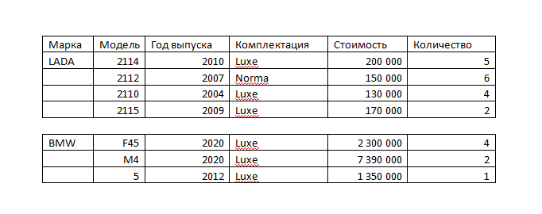
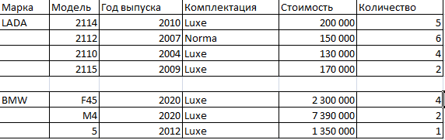
При выводе в doc-файл клиент увидит: :
При выводе в xls-файл клиент увидит:

Slide 13
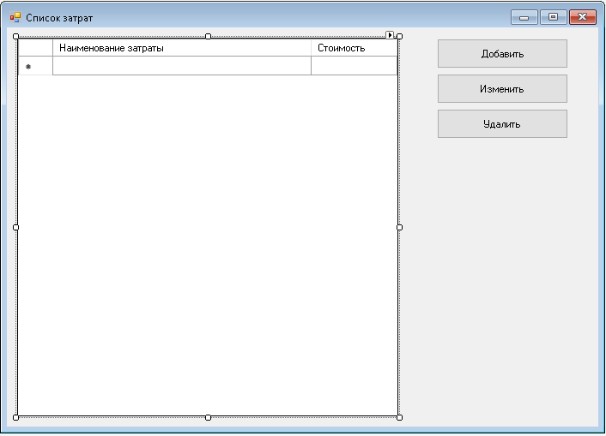
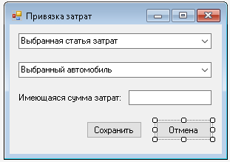
Форма списка затрат. Сотрудник
CRUD списка затрат
По нажатию «Добавить» всплывает окно, где можно выбрать статью затрат и соответствующую ей покупку и по итогу рассчитать сумму.

Slide 14
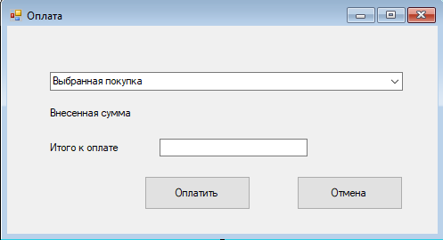
Оплата.Клиент
Клиент оплачивает свои покупки на форме «Оплата».

Slide 15
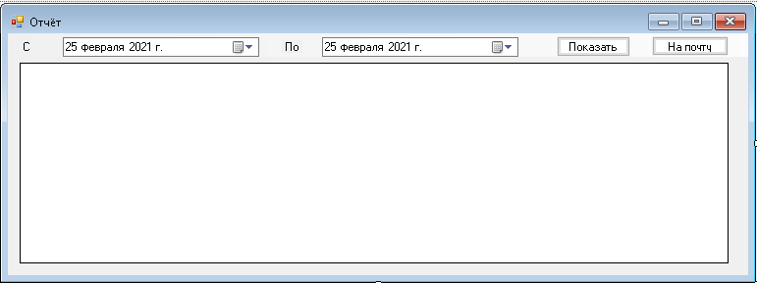
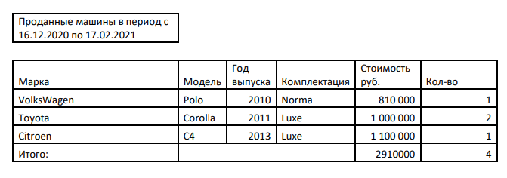
Форма получения отчета за определенный период. Сотрудник
Выбирая нужный период, можно получить отчет по проданным авто и оплатам по ним.
Отчет можно получить выводом на форму или на почту в PDF файле

Slide 16
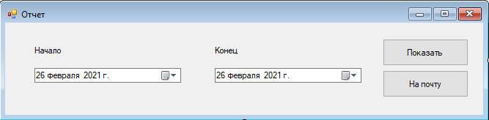
Отчет.Клиент
Пользователь может получить сведения по покупкам за период с указанием трат за покупку.

Slide 17
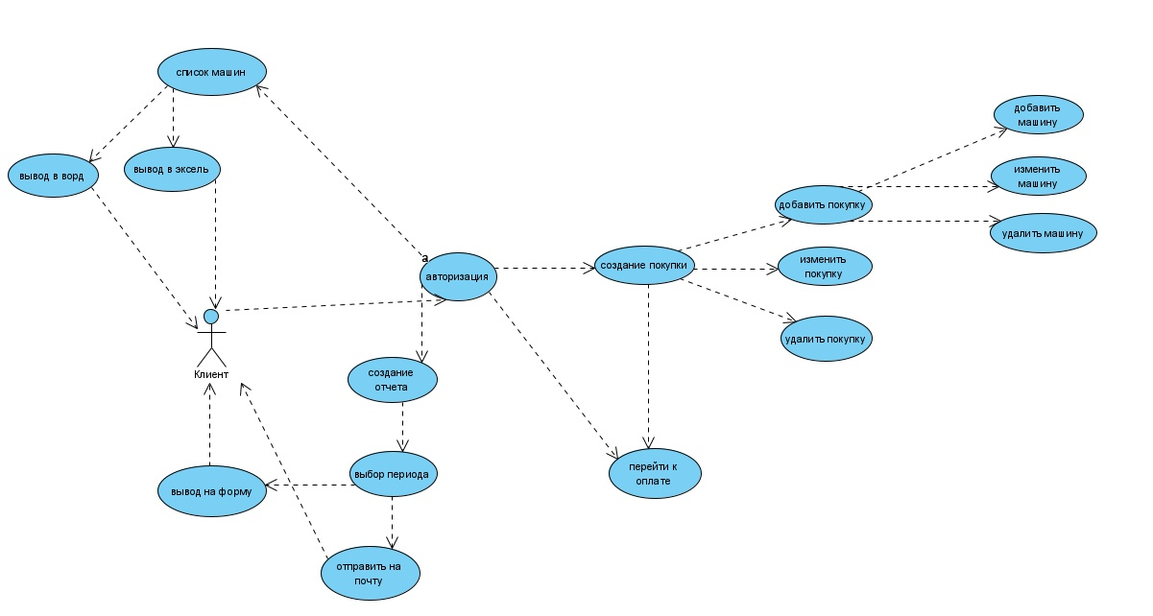
Диаграмма вариантов использования.Клиент

Slide 18
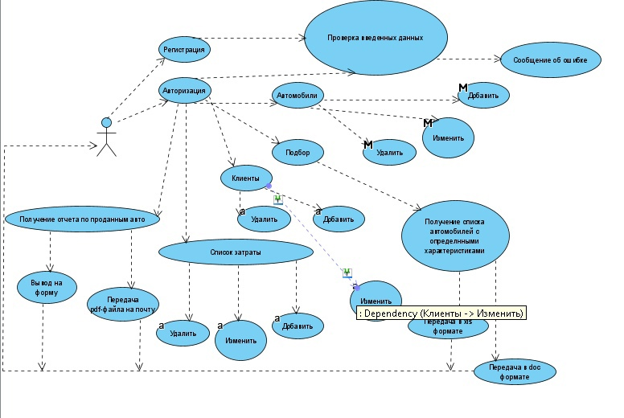
Диаграмма вариантов использования.Сотрудник

Slide 19
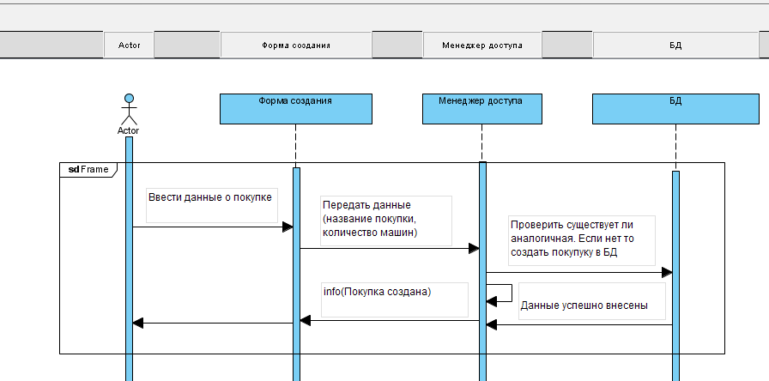
Диаграмма последовательности.Клиент

Slide 20
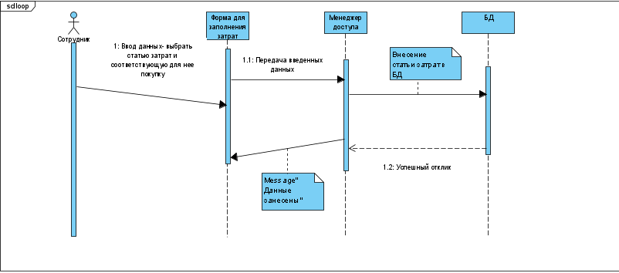
Диаграмма последовательности.Сотрудник

Slide 21
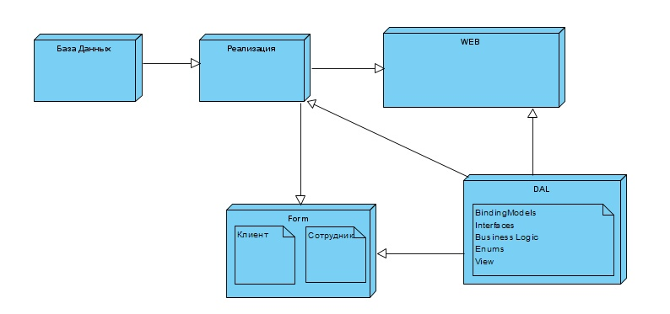
Диаграмма развертывания
Описывает:
Используемые аппаратные узлы:
- сервер БД.
Используемые артефакты (ПО):
веб-браузер, СУБД MS SQL, Windows Forms
Используемая архитектура DAL

Slide 22
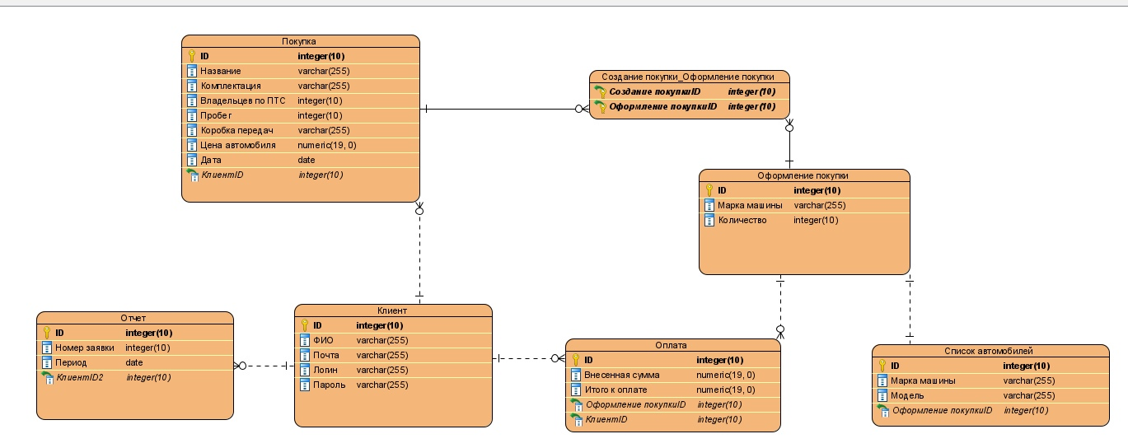
Диаграмма БД. Клиент

Slide 23
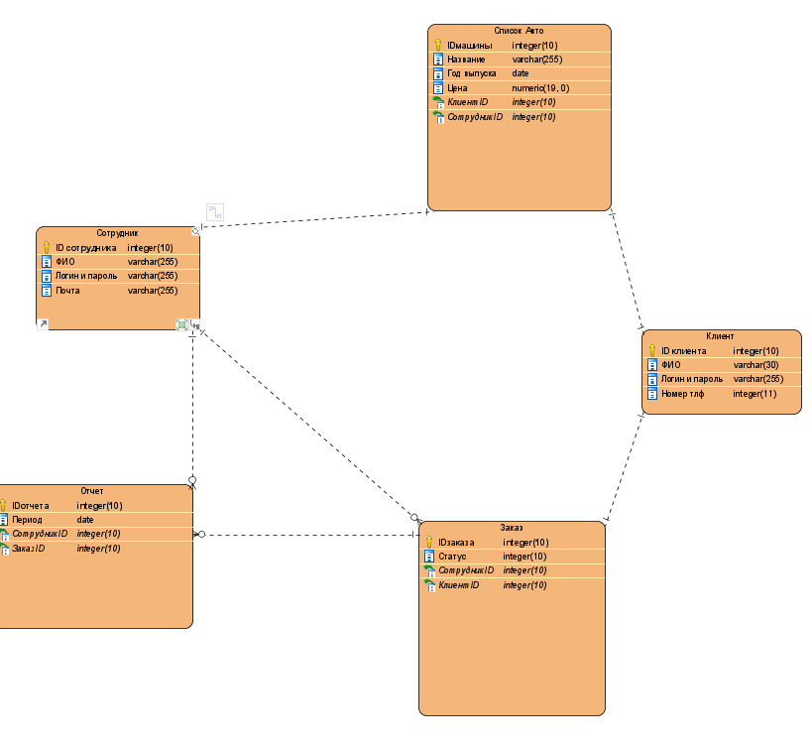
Диаграмма БД. Сотрудник

Slide 24

Аналоги
Поиск доступных автоцентров «Автоцентр сити» https://avto-city.ru/
Преимущества:
Возможность онлайн-консультации
Функция подбор автомобиля
Trade-in
Недостатки:
Отсутствие возможности оставить отзыв

Slide 25
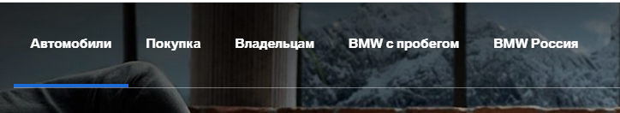
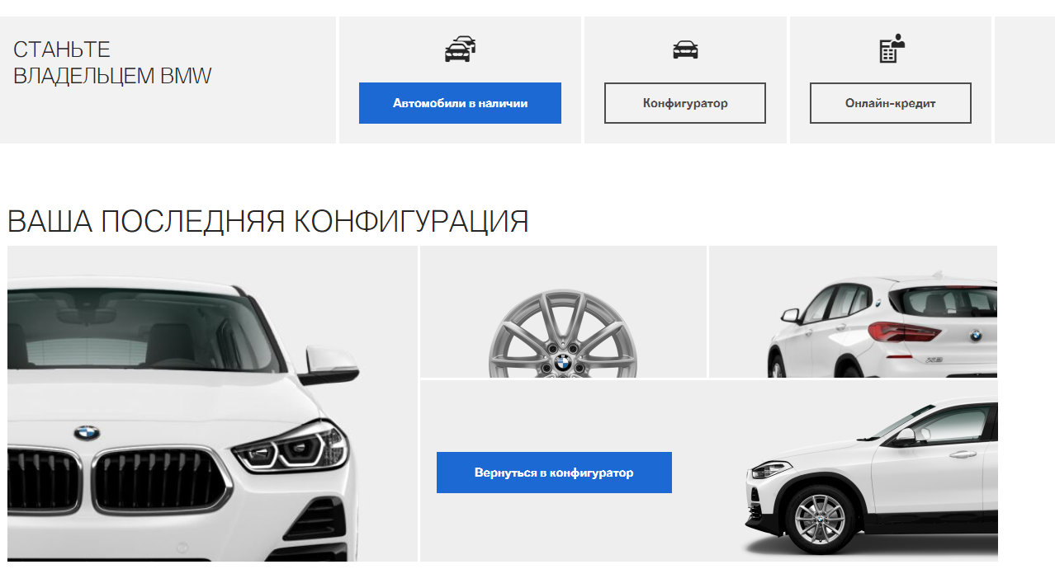
Автоцентр «БМВ» https://www.bmw.ru/ru/index.html
+ Онлайн конфигуратор
+ Возможность бронировать заказ.
Из недостатков можно отметить отсутствие Trade-in’a

Slide 26
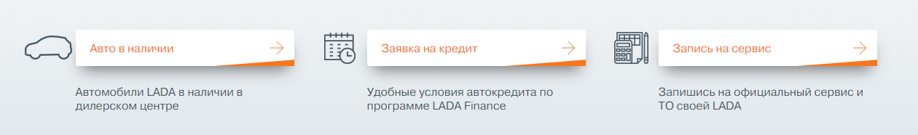
Автоцентр «LADA» https://avnz.lada.ru/
Преимущества:
Интуитивно понятный интерфейс сайта
Функция “обратный звонок”
Система рейтингов
Недостатки:
Отсутствие конфигуратора

